Slide 1
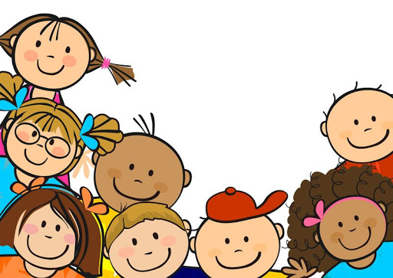
SLANG
MŁODZIEŻOWY

Slide 2
SŁOWNICZEK:
A- adios- żegnam, pa
Afk- z dala od komputera
Alternatywka- osoba wyróżniająca się stylem
B- btw- przy okazji…
Bae- ważna osoba
Bff- najlepszy przyjaciel
Beka- zabawna sytuacja
C- crush- osoba, która ci się podoba
ct- co tam?
cringe- zażenowanie
Chill- odpoczynek
D- dzban- osoba mądra inaczej
E- elo/ eluwina- przywitanie
Epicki- niesamowity
ez/es/essa- łatwo(ang.easy)
F- friendzone- nieodwzajemniona miłość
Fail- niepowodzenie
fb- facebook
fy- dla ciebie (ang. for you)
G- git- okej/dobrze
Gratki- gratulacje
Gang- grupa ludzi
Grubo- mocno, nieźle
Gziby- stopy
H- hajs- pieniądze
Hardkor- ekstremalna sytuacja
hah/heh- śmieszne (haha)
Hajtnąć się- ożenić się
I- ily- kocham cię (ang. i love you)
Idk- nie wiem (ang. i don’t know)
ig- instagram

Slide 3
Luz- spokój
Loser- nieudacznik
M- mega- super
Melanż- impreza
Masakra- tragedia
Memy- śmieszne obrazki
Masno- fajnie
N- net- internet
Nerd- kujon
Naura- pa, żegnam
O- ogl- ogólnie…
Obczaić- obejrzeć
Obciach- wsyd
Omg- o mój Boże (ang. Oh my God)
Ok- okej, dobrze
Odjaniepawla- dzieje się
J- janusz- osoba promująca typowe „zachowanie Polaków”
Jarać się- ekscytować się
jj- już jestem
jd- jest dobrze
K- kozacko- fajnie
kc- kocham cie
Kol- koleżanka
Kumać się- spotykać się
Kumać- rozumieć
Krejzol- szalona osoba
Kimać- spać
L-lampić się- patrzeć się
Lol- śmiać się na głos (ang. lauging out aloud)

Slide 4
P- prank- żart
Pocisk- wyśmiewanie się
Pozdro- pozdrowienia
Przypał- nieciekawa sytuacja
R- real- rzeczywistość
Respekt- szacunek
Relax- odpoczynek
Rozkminiać- zastanawiać się
S- siano- pieniądze
Siara- wstyd
Sis- bliska przyjaciółka
Spontan- spontaniczna sytuacja
Social media- media społecznościowe
siema/siemson- hej, cześć
Sztos- super
Szpetne- niezadbane
Syf- bałagan
sc/snap- snapchat(aplikacja)
T- tapeta- dużo makijażu
Typiara- obca dziewczyna
Thx- dzięki
Total- totalnie
Trend- coś na czasie
U- uwu- coś uroczego, słodkiego
W- wow- coś niesamowitego
X- XD, xd, Xd, xD- coś śmiesznego
Xoxo- buziaczki i przytulasy
Y- yolo- żyje się raz
Z- ziom- kolega
zw- zaraz wracam
Żal- coś głupiego

Slide 5
Ranking młodzieżowych słow:
2013 rok- EPICKI
2014- MASAKRA
2015- LOL
2016 rok- SZTOS
2017 rok- XD
2018 rok- DZBAN
2019 rok- BEKA
2020 rok- ALTERNATYWKA

Slide 6
